Slide 1
Нейронные сети в обработке естественных языков: обзор новостей в применении к библиотечным процессам
Обзор возможностей
декабрь 2022

Slide 2
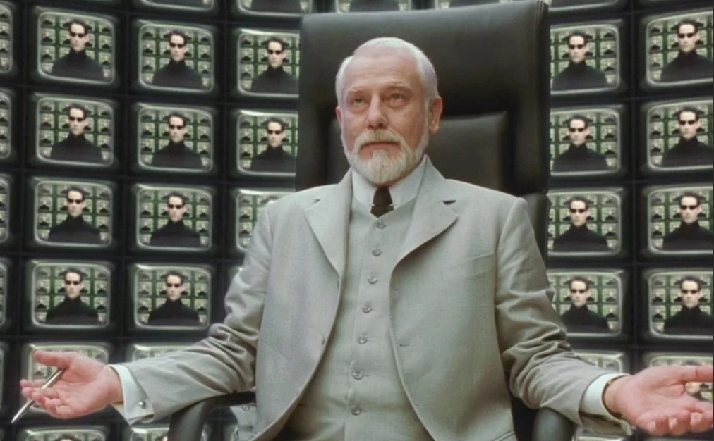
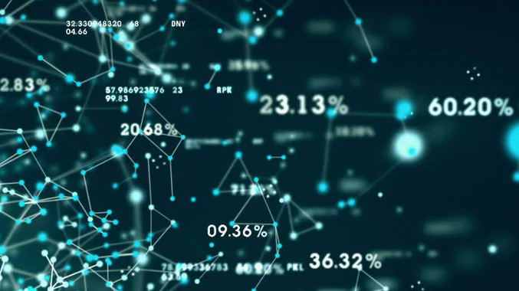
ИИ – это не интеллект
ИИ – это набор математических алгоритмов, умеющих отыскивать закономерности в данных гораздо лучше и быстрее, чем это может сделать человек. Найденные закономерности затем используются.
Воюют не машины, воюют люди!!!

Slide 3
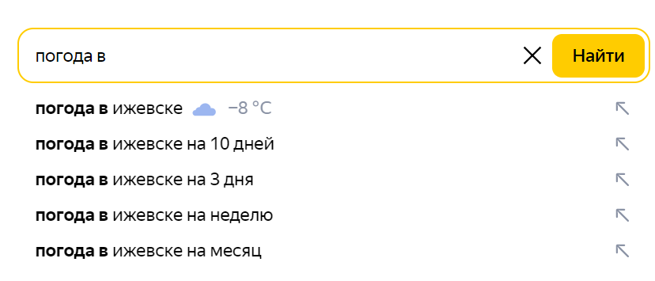
От поиска закономерностей - к пониманию текста
Распознавание структуры текста
Боты - собеседники и помощники, FAQ и QA-машины
Выявление перефразирований
Классификация документов по различным критериям
Ранжирование и поиск
Выделение дат и именованных сущностей
Построение графа отношений между именованными сущностями
Представление документа в виде графа знаний

Slide 4
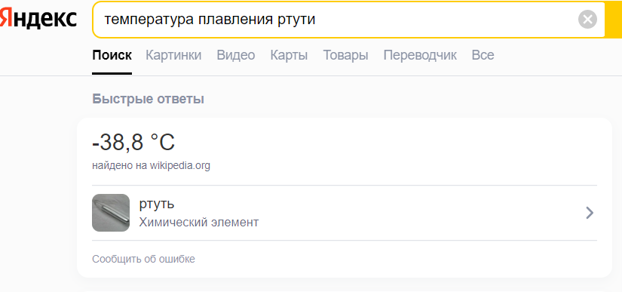
От поиска закономерностей - к пониманию текста
Распознавание структуры текста
Боты - собеседники и помощники, FAQ и QA-машины
Выявление перефразирований
Классификация документов по различным критериям
Ранжирование и поиск
Выделение дат и именованных сущностей
Построение графа отношений между именованными сущностями
Представление документа в виде графа знаний

Slide 5
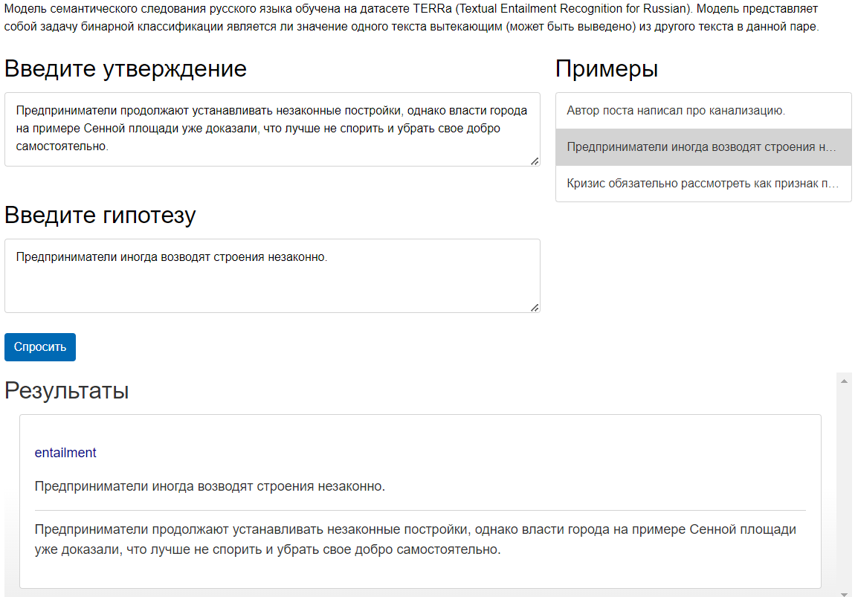
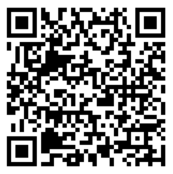
Выявление перефразирований

Slide 6
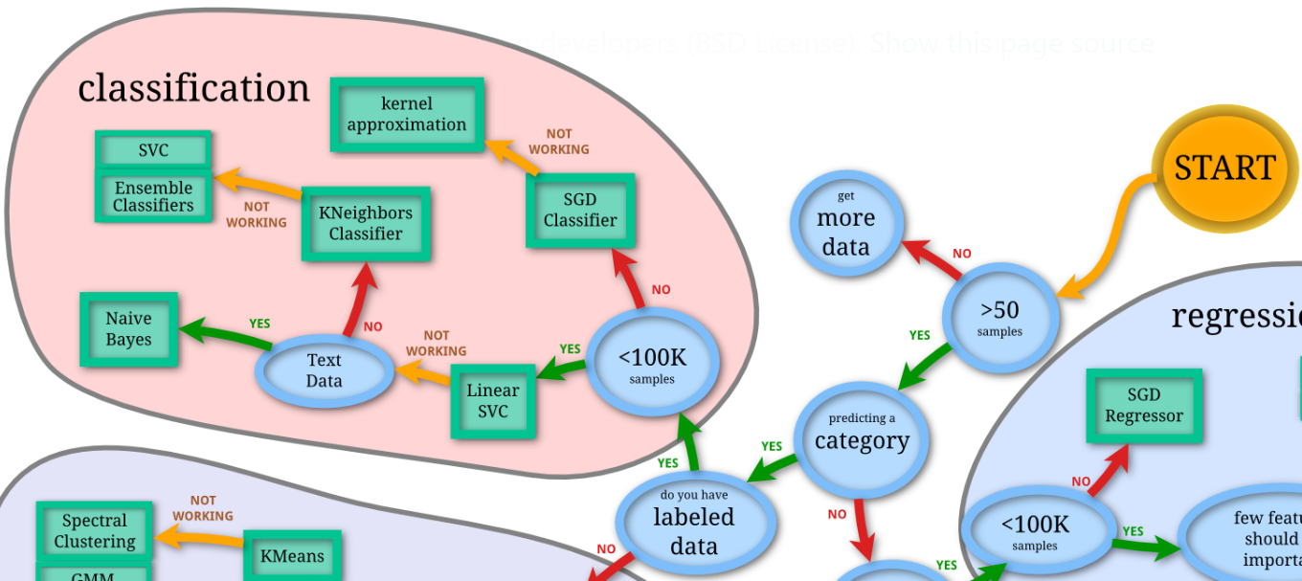
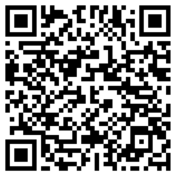
Классификация документов
За исключением простейших случаев классификации по нескольким (< 20) группам, необходимо использовать составные (ensemble) методы.

Slide 7
Поиск и ранжирование: TF-IDF vs нейронные сети
TF-IDF (частотность слов)
Лучше работает с длинными текстами
Быстрый
Входит в состав стандартных поисковых программных продуктов (ElasticSearch, Solr)
Нейронные сети (на основе трансформеров)
Работает только с короткими фрагментами (1-2 абзаца)
Медленный
Понимает перефразирования
Используется в качестве средства, уточняющего ранжирование

Slide 8
Выделение статей из полосы
Возможности ИИ позволяют автоматизировать выделение статей из распознанного текста полос издания: таким образом, есть возможность создавать полнотекстовые библиотечные записи не по полосам, а по статьям, что гораздо удобнее для использования.
Почти 100% точность

Slide 9
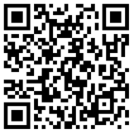
Выделение именованных сущностей и связей между ними
«Читая» распознанный текст, ИИ может выделить из теста имена собственные: географические названия, имена и фамилии, названия событий итд. Между выделенными сущностями выстраиваются связи в формате Wikidata.

Slide 10
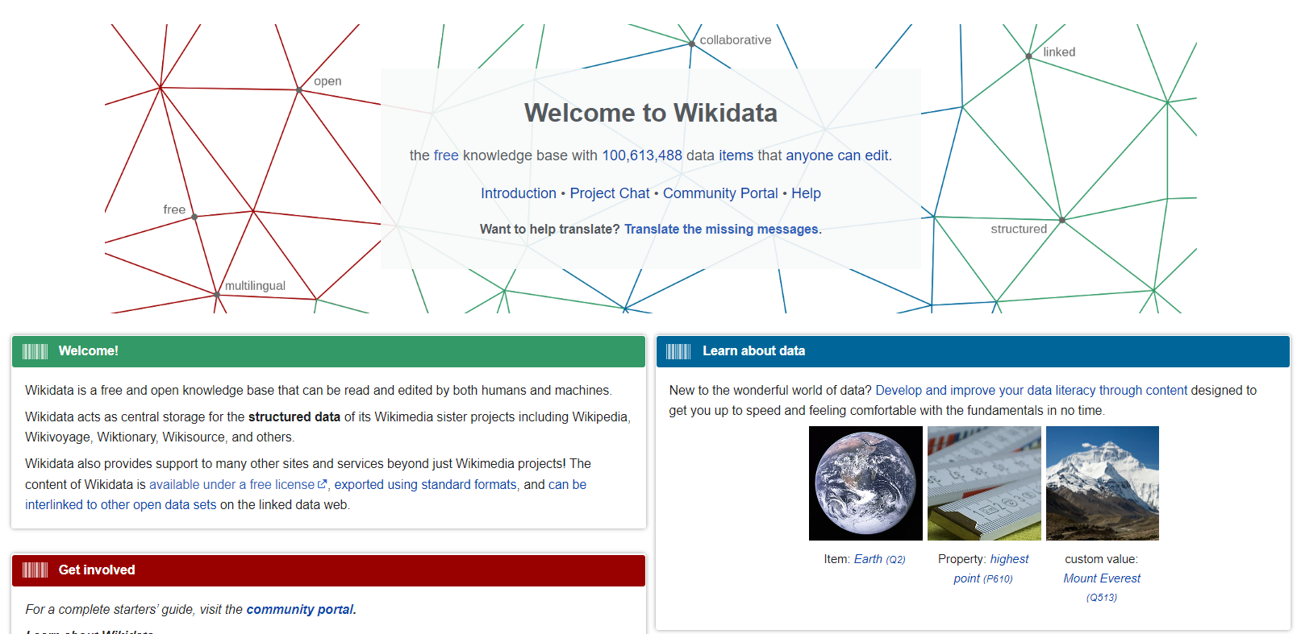
Проект wikidata: 100 613 488 сущностей на вчера

Slide 11
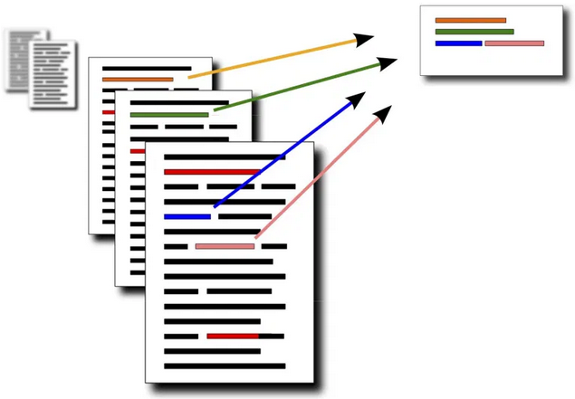
Реферирование текста статьи
«Прочтя» статью, ИИ может сформировать краткое изложение её текста, «реферат», который затем может использоваться при формировании библиографической записи: этот процесс называется суммаризацией.

Slide 12
СПАСИБО
Лютецкий Владимир
+7 (903) 640 2815
voljgm@gmail.com

